Slide 1
数据结构与算法(11)
王华胜
2020/4/4

Slide 2
忘了上传PPT···

Slide 3
本周概览
本周我专注于栈的应用及其题目，由于栈的先进后出原则，栈的数据结构用途较为广泛，最经典的例子就是递归，再有比较典型的就是括号匹配和进制转换了，目前对于我来说最难的应该就是迷宫的深度遍历算法了，深度遍历算法一般和广度遍历算法（用到队列）同时出现，于是打算留到下一周刷队列题的时候一起列出。

Slide 4
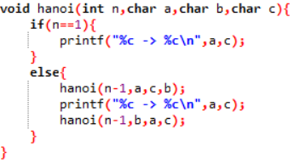
汉诺塔
汉诺塔问题是栈应用较为典型的例子，不管是递归还是非递归都要用到栈。
递归的思路较为简单：

Slide 5
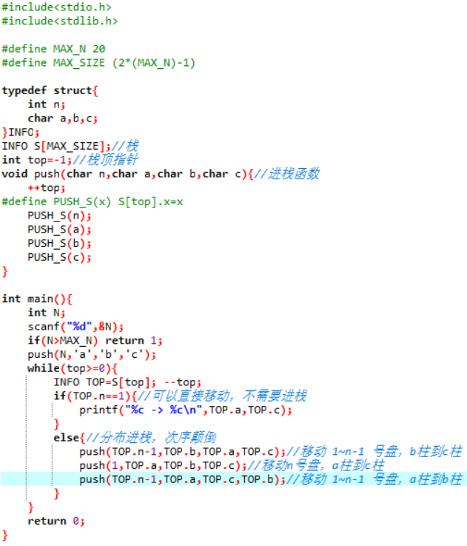
非递归的如下：

Slide 6
汉诺塔的感悟
汉诺塔的概念早就涉及过，我一时想不起来，导致浪费了许多时间，至于用栈来实现汉诺塔的非递归思路就更头疼了，无奈只好去复习以及查阅资料。
至于为什么要用栈的非递归，是因为递归的实质其实就是调用了系统工作栈，但是系统工作栈的空间不能大于一定值，比较复杂的问题可能解决不了，用非递归思路可以很好的解决这个问题。

Slide 7
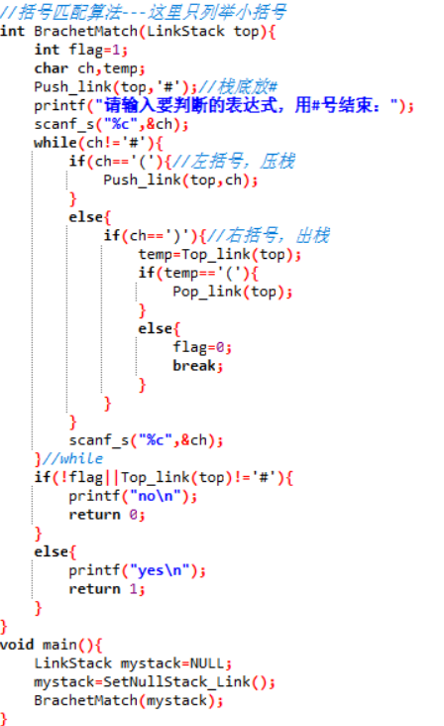
括号匹配算法

Slide 8
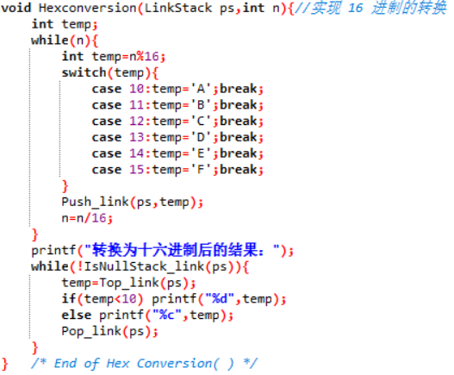
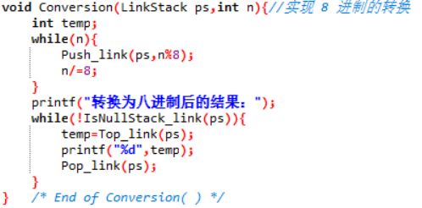
进制转换

